Slide 1
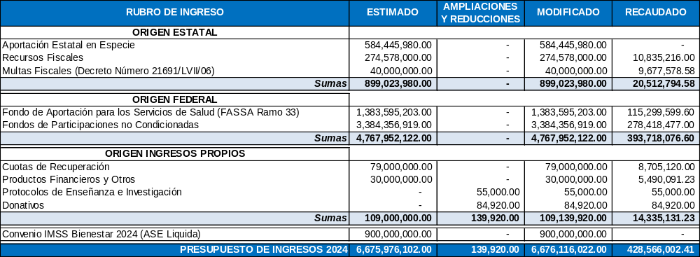
REPORTE ANALÍTICO DE INGRESOS AL 31 DE ENERO DE 2024

Slide 2
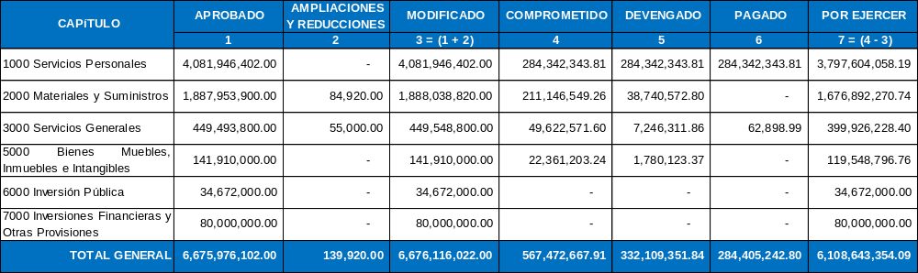
REPORTE DE EGRESOS POR CAPÍTULO DE GASTO AL 31 DE ENERO DE 2024

Slide 3
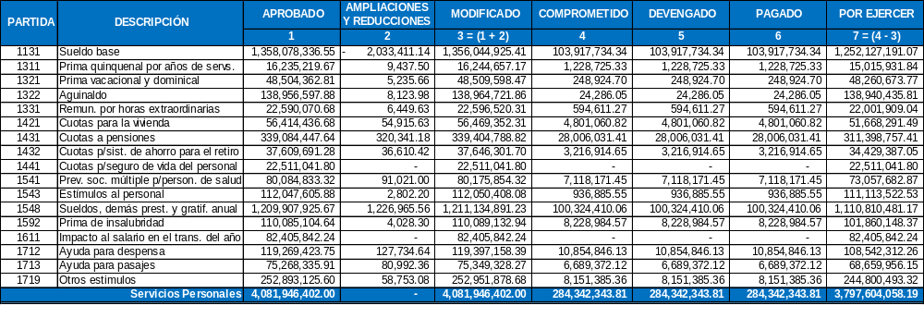
REPORTE DE EGRESOS POR PARTIDA DE GASTO AL 31 DE ENERO DE 2024

Slide 4
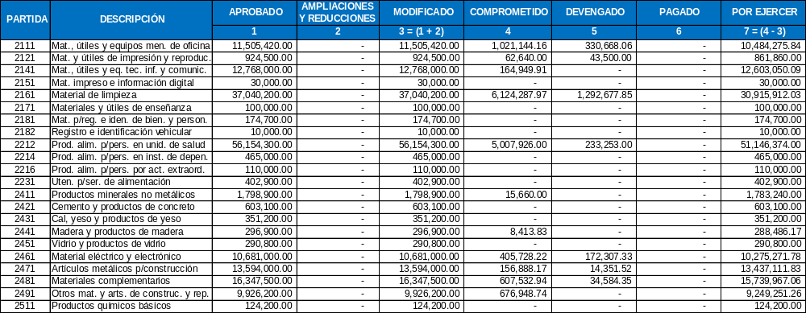
REPORTE DE EGRESOS POR PARTIDA DE GASTO AL 31 DE ENERO DE 2024

Slide 5
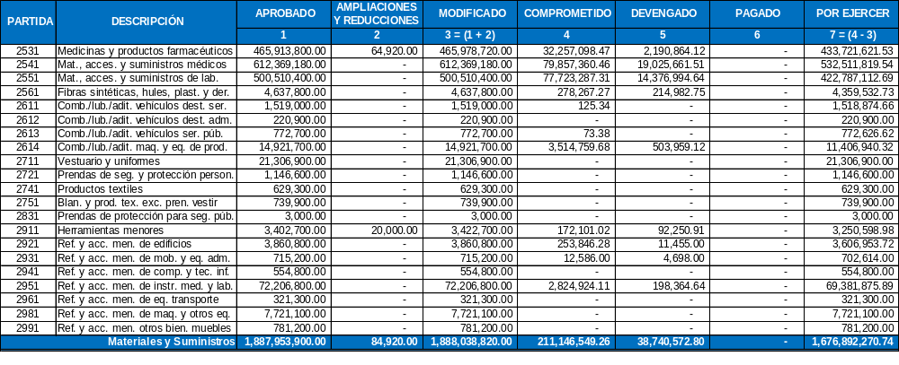
REPORTE DE EGRESOS POR PARTIDA DE GASTO AL 31 DE ENERO DE 2024

Slide 6
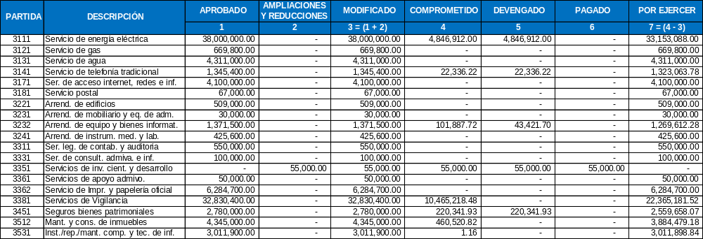
REPORTE DE EGRESOS POR PARTIDA DE GASTO AL 31 DE ENERO DE 2024

Slide 7
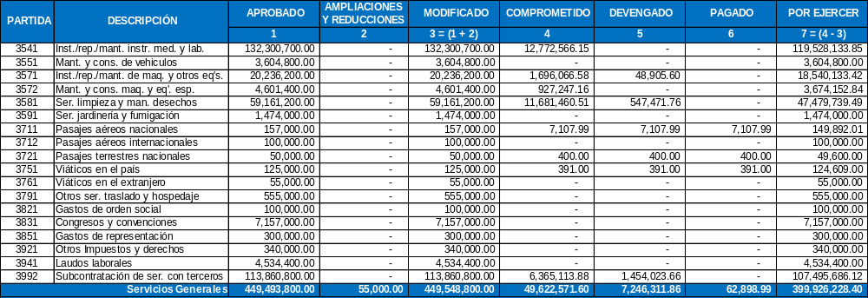
REPORTE DE EGRESOS POR PARTIDA DE GASTO AL 31 DE ENERO DE 2024

Slide 8
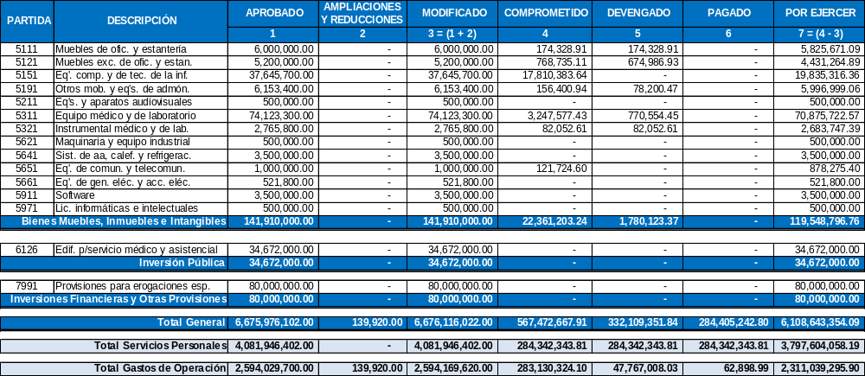
REPORTE DE EGRESOS POR PARTIDA DE GASTO AL 31 DE ENERO DE 2024

